Slide 1

2022
项目汇报
汇报人：金卓远
日期：2022.12

Slide 2

目 录
/CONTENTS
01.项目功能介绍
02.项目优点缺点
03.项目总结与反思

Slide 3

PART 01
项目介绍

Slide 4
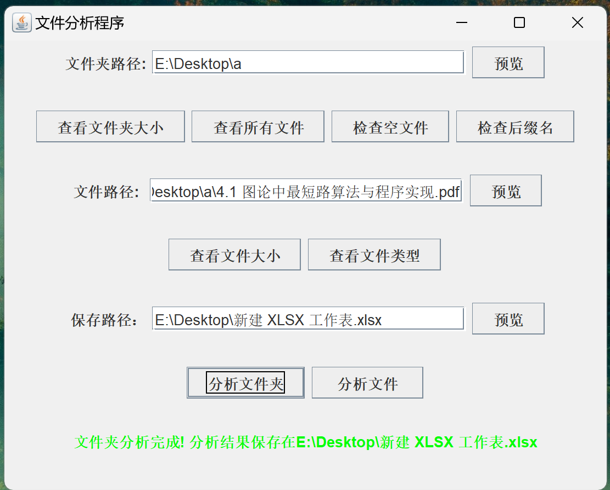
项目主要共功能
文件分析
错误预警
文件夹分析
结果保存

Slide 5
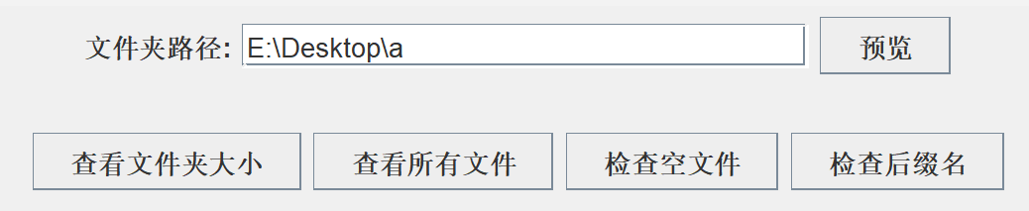
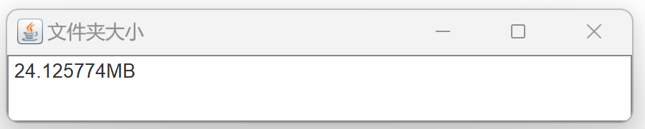
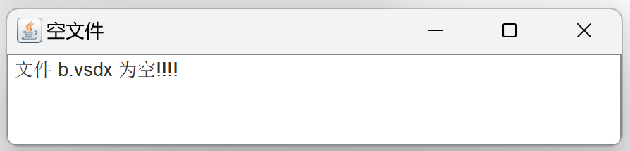
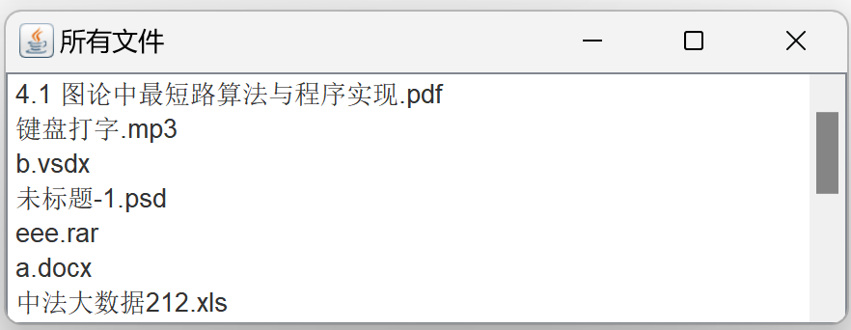
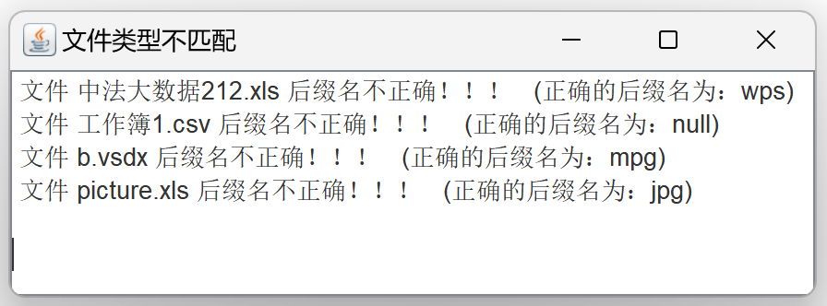
文件夹分析
查看文件夹大小
检查空文件
查看文件夹内所有文件
检查文件类型是否匹配

Slide 6
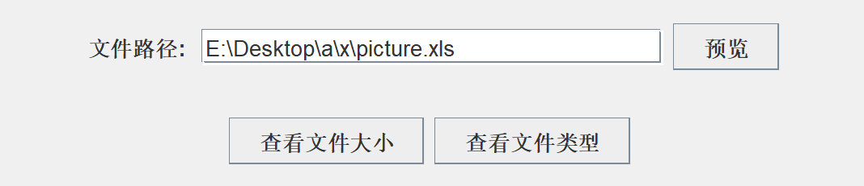
文件分析
查看文件大小
检查空文件
检查文件类型是否匹配
Ps：单个文件分析模块实现功能与文件夹分析功能基本相同，方便用户检查单个文件。（在此不予过多展示）

Slide 7
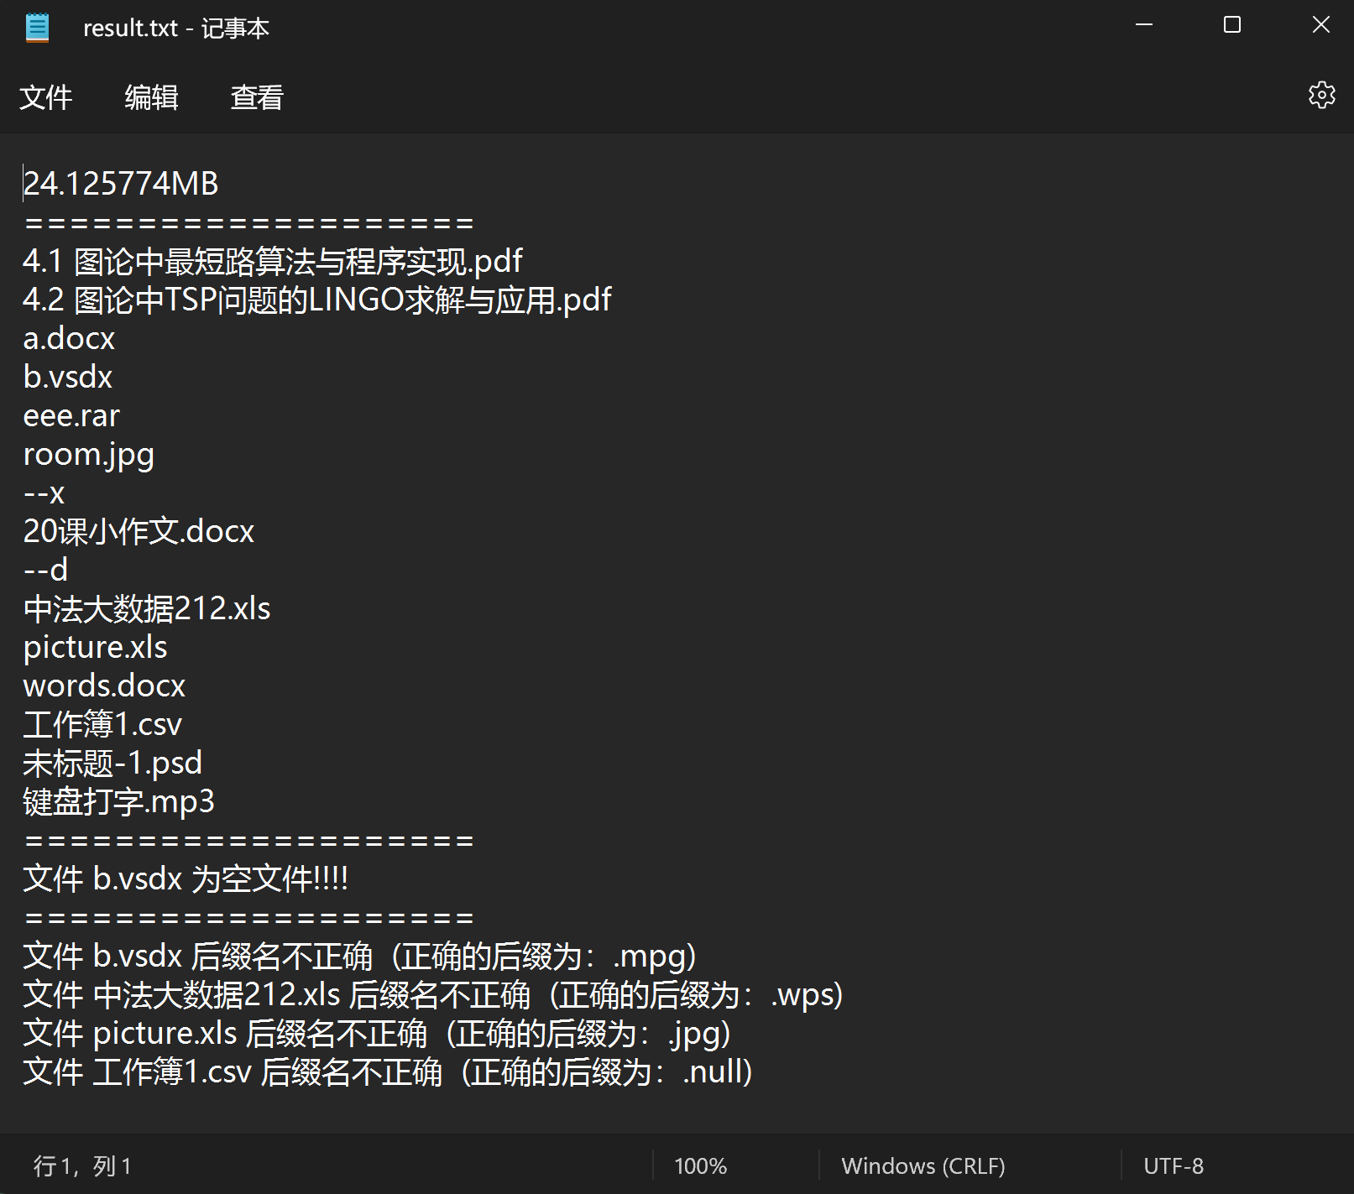
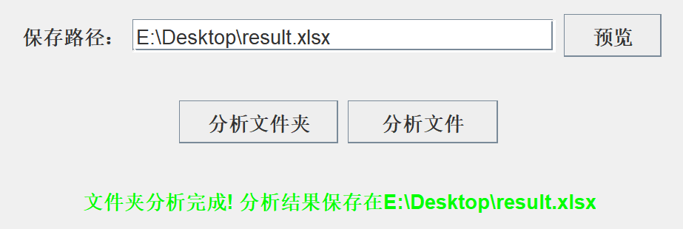
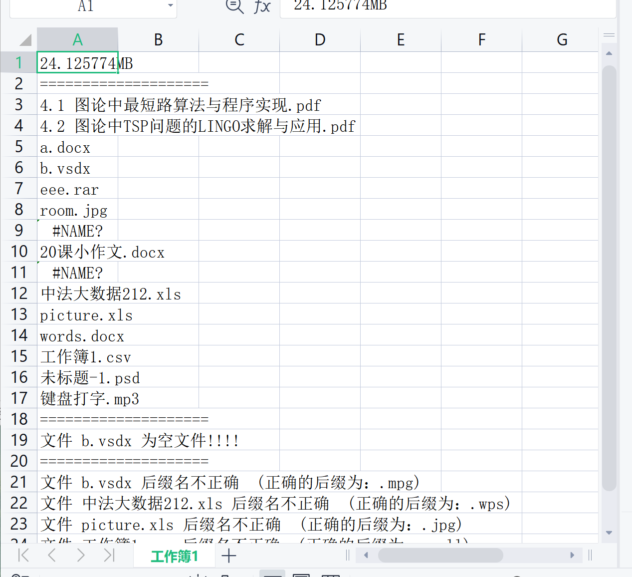
分析结果保存
分析整个文件，并将分析结果保存到指定文件中。（将4个功能分析结果整合保存）
分析文件，并将分析结果保存到指定文件中。

Slide 8
PART 02
项目优缺点

Slide 9
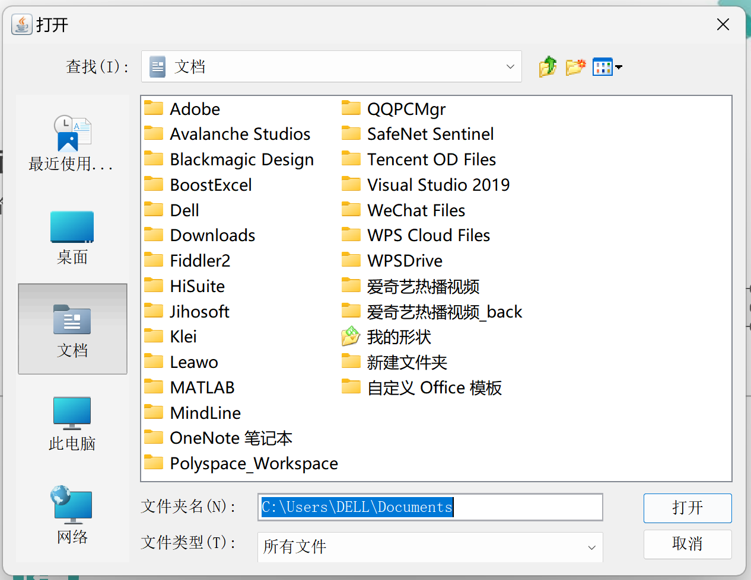
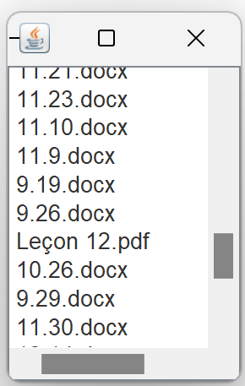

项目优点
以GUI界面呈现
用户使用便捷简单，操作交互性强
01
02
03
注重用户交互体验
功能齐全
1.以预览的方式选择文件
2.加入了很多用户提示（未选择文件、分析完成等）
3.加入滚动条，方便用户更好的查看结果

Slide 10
项目缺点
01
在文件类型判断上还存在一定问题
（在处理WPS文件时无法区分文本文件和表格文件）
02
保存到指定目录文件时，文件类型受限（只能保存到csv、txt、xlsx、word等文件中）并且存入xlsx文件有时会出现乱码等情况

Slide 11
PART 03
项目总结与反思

Slide 12

项目总结与反思
在完成项目时学习到了很多知识，并且有很多知识是课堂上没有讲到过的，像swing一些高级组件的运用，File类的一些方法，需要自己去Java帮助文档或CSDN去搜索学习。
在项目开发过程中也遇到过很多难题，例如MIME类型怎么去准确判断，开始好多类型的MIME类型值都是null，后来通过头文件和图片判断像素，解压压缩包等方式来判断文件MIME类型。
再比如说，在做GUI图形化界面时，开始只能输出到控制台，无法将结果输出到Frame中，后来采用内部类的方法，给每一个结果窗口写一个内部类，在内部类中创建Frame使用 JTextArea 来输出结果，并给按钮添加监听器来实现。后来还学习了 JPanel 框架，让整个程序条例非常清晰简洁。
文件夹内容多时容易宕机，后来采用多线程的方式，将整个文件夹的分析程序和文件的分析程序在其他线程进行运算，解决了问题。
还有遇到了文件夹内文件太多窗口无法完全显示的情况，查阅资料学习了JScrollbar类，给JTextArea添加了滚动条解决了这个问题。
最后，知道学习计算机需要大量的自学，老师上课讲的内容非常有限，需要自己去网上学习更多的知识才能够完成项目的开发。加油！

Slide 13

2022
THANK YOU !
汇报人：金卓远
日期：2022.12

